Slide 1

РМ №16, №17.
Контрольний вибірковий письмовий переказ тексту наукового стилю (із використанням складних речень з різними видами зв’язку)

Slide 2

«Атака на учня»
1. Переказ?
2. Види?
3. Стилі мовлення?
4. Вимоги до мовлення?
5. Жанри?
6. Типи мовлення?
7. Тема?
8. Мікротема?
9. План?
10. Його види?

Slide 3
Ро́зповідь — повідомлення про певні події, що відбуваються в часі. Загальна структура розповіді така: початок, розвиток та кінець події. Розповідь має такі різновиди: повідомлення, оповідання, відповідь, найменування, перелік, оголошення. До розповіді ставлять питання що відбувалося?

Slide 4
Опис — розповідь про властивості, ознаки певного предмета або явища. У ньому подається характеристика людини, предмета, явища природи шляхом перелічування їхніх суттєвих ознак. Найголовніше в описі — надати читачу повне, конкретне або цікаве уявлення про головний об'єкт. Описи бувають: пейзажні, портретні, інтер'єру, явищ, предметів, людини. До опису ставлять питання який?

Slide 5
Ро́здум — висловлювання про причини якостей, ознак, подій. У роздумі обов'язково наявні три частини: теза, докази, висновок. Чисті описи, роздуми, розповіді використовуються рідко. У текстах найчастіше буває таке, що описи входять до змісту розповіді або зв'язані з роздумом, або роздум може доповнювати розповідь. До роздуму ставлять питання чому?

Slide 6

Науковий стиль
Різновиди:
- Власне науковий
- Науково-популярний
- Науково-навчальний
Основна функція: повідомлення, з’ясування, доказ наукових теорій, явищ, знань, обґрунтування гіпотез, класифікація й систематизація знань, роз’яснення явищ, збудження інтелекту читача для їх осмислення
Сфера вживання: наукові праці, підручники, науково-популярні журнали
Мовні особливості:
спеціальні терміни, наявність схем, таблиць, графіків; оперування абстрактними, словами, складні речення; ускладнення зворотами, однорідними членами речення; залучення цитат і посилань на першоджерела; монологічна форма викладу
Загальні ознаки:
логічність, чіткість, точність, послідовність і доказовість викладу; ясність (понятійність)
і предметність тлумачень; узагальненість понять і явищ; об’єктивний аналіз; докладні висновки

Slide 7
Колективна робота з пам’яткою (навчальний посібник)
«Як підготуватися до стислого переказу тексту наукового стилю»
1. Прочитати або прослухати текст, який необхідно переказати стисло.
2. Визначити тему й основну думку висловлювання.
3. Обдумати тему, пропоновану для стислого переказу.
4. Вибрати з тексту основне й істотне.
5. Продумати композицію переказу, тип мовлення.
6. Скласти план переказу.
7. Виписати слова-терміни, що допомагають авторові точно розкрити тему висловлювання.
8. З’ясувати лексичне значення незрозумілих слів.
9. Дібрати слова та речення для зв’язку частин тексту.

Slide 8
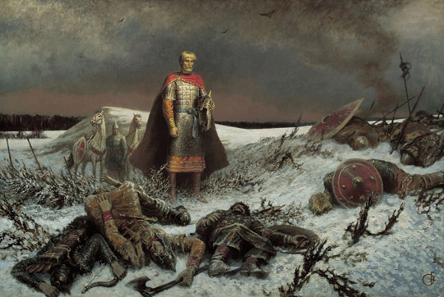
Похід князя Ігоря

Slide 9
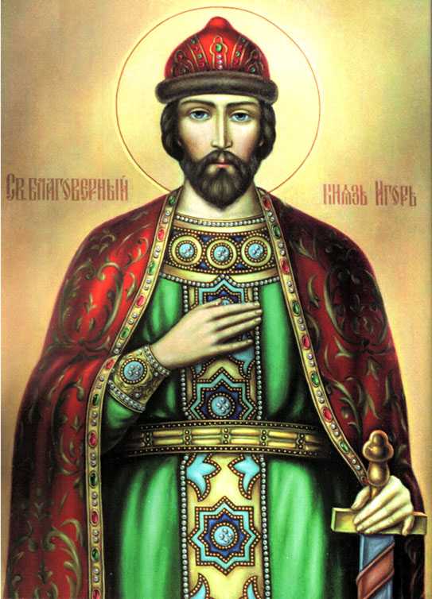
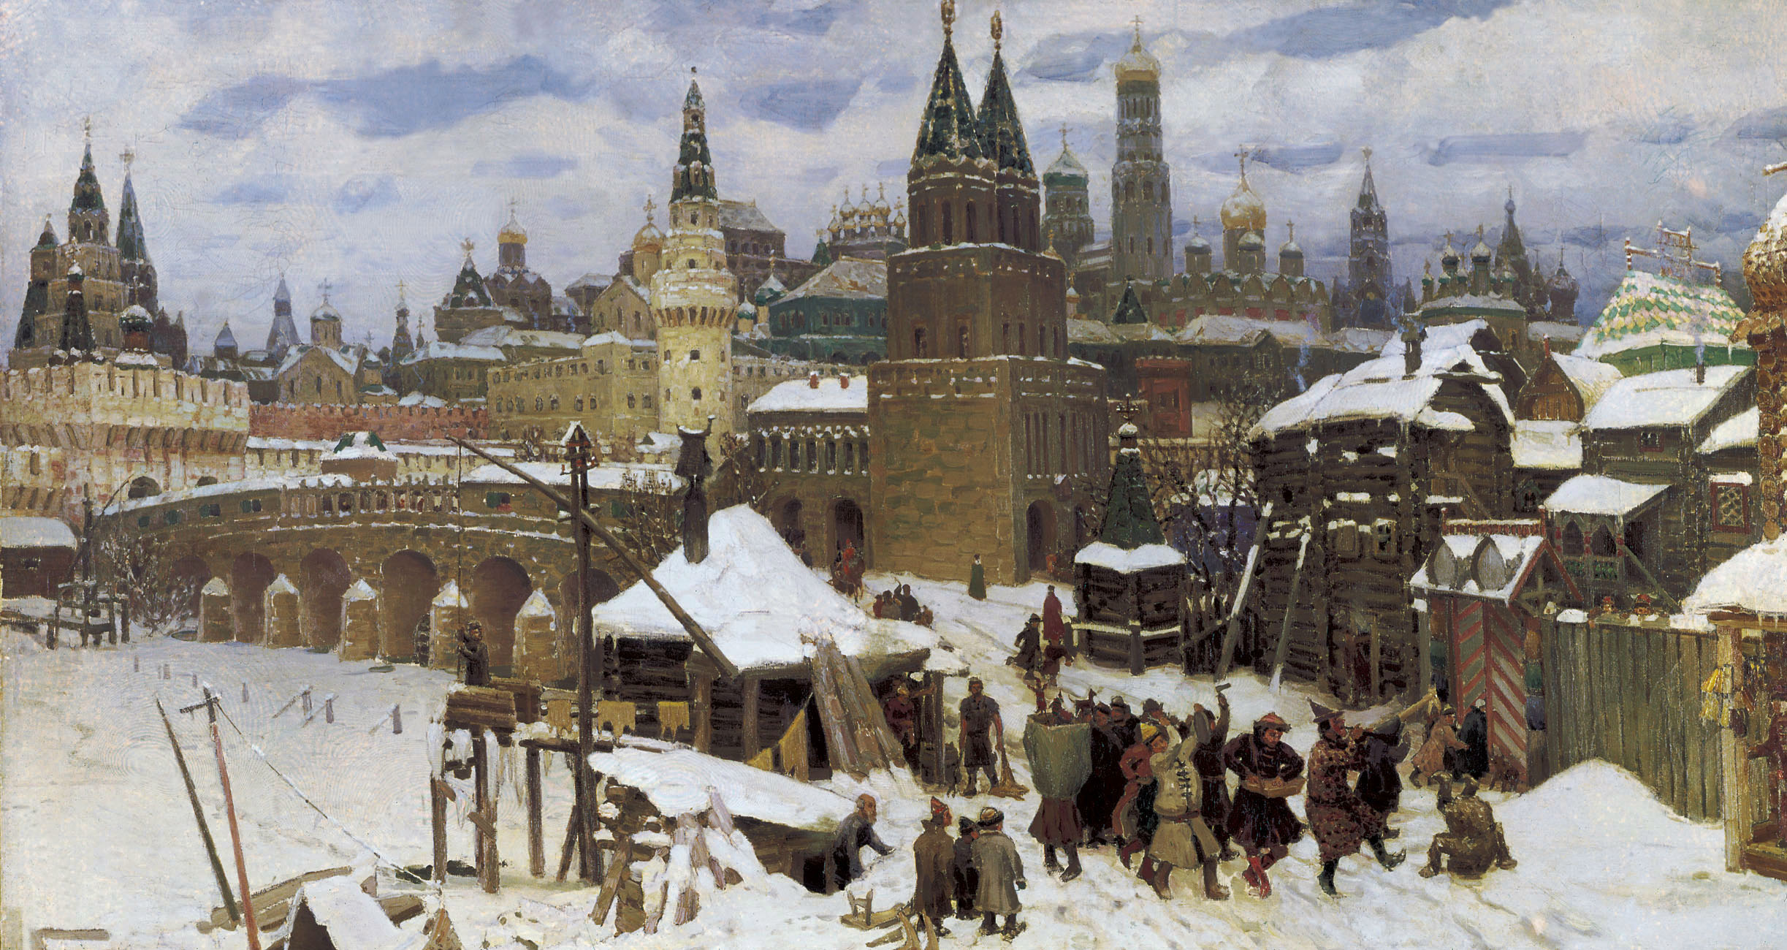
Протягом ХІІ ст. в Київській Русі виникло від 10 до 15 удільних князівств. Саме тоді Київ із прилеглими територіями почали називати «Руською землею».

Slide 10

Історики підрахували, що протягом ста років — між 1146 та 1246 — 24 князі 47 разів приходили в Києві до влади. 35 таких князювань тривали менше року кожне.

Slide 11
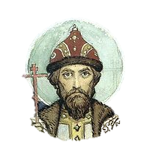
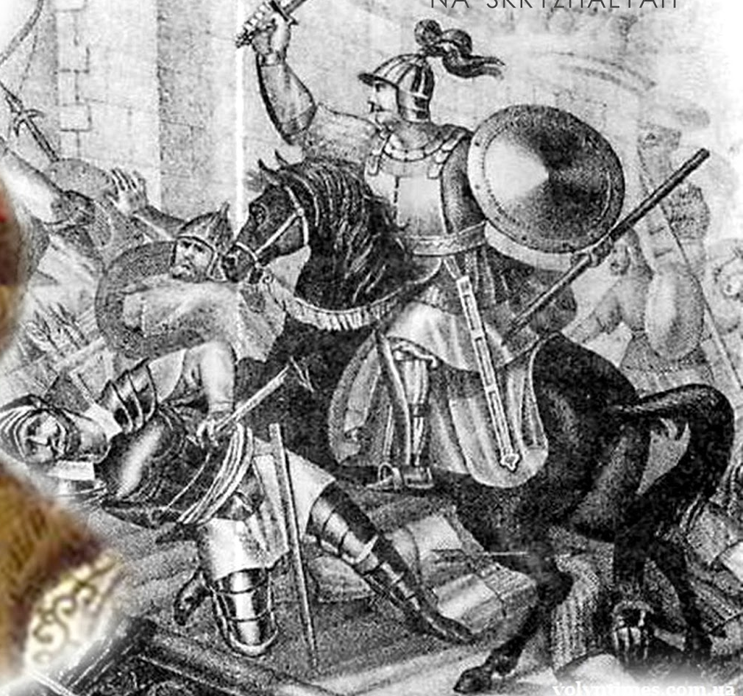
1169 року на Київ напав володимиро-суздальський князь Андрій Боголюбський.

Slide 12

Поема «Слово о полку Ігоревім» засвідчила: захопити справжню ікону Пирогощу Андрію Боголюбському не вдалося.

Slide 13


Щодо походження й
тлумачення назви «Пирогоща»
Найчастіше назва трактується як «баштова» («пиргос» грецького мовою означає «башта»).

Slide 14
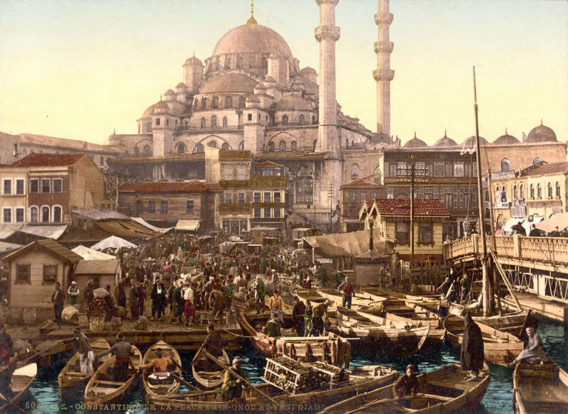
Відомо, що ікону морем було привезено з Візантії. Цілком можливо, що там вона зберігалась у башті монастиря.

Slide 15
І. Чому Київ був великою принадою для ворогів.
ІІ. Із якою метою Андрій Боголюбський вивіз ікону з Вишгорода.
1. Впевненість князя в тому, що Богоматір із Вишгорода — ікона Пирогоща.
2. Володіння Пирогощою означало перенесення столиці.
3. Ікона Пирогоща — символ руської державності.
ІІІ. Що засвідчило «Слово о полку Ігоревім».
1. Андій Боголюбський вивіз іншу ікону.
2. Повернувшись з полону, князь Ігор поспішив до справжньої Пирогощі.
3. Чому літописці оголосили Пирогощою ікону з Вишгорода.
ІV. Що означає назва «Пирогоща».
V. За що молився князь Ігор.

Slide 16
Похід князя Ігоря
Протягом ХІІ ст. в Київській Русі виникло від 10 до 15 удільних князівств. Саме тоді Київ з прилеглими територіями почали називати «Руською землею». Він був великою принадою, бо той, хто завоює Київ, міг називатися правителем «матері міст руських».
Чвари між князями за Київ не вщухали. Історики підрахували, що протягом ста років — між 1146 та 1246 — 24 князі 47 разів приходили в Києві до влади. 35 таких князювань тривали менше року кожне.
1169 року на Київ напав володимиро-суздальський князь Андрій Боголюбський. Місто було по-дикунському пограбоване. Саме тоді, як сказано в літописі, князь вивіз з Києва (а вірніше, з Вишгорода, що був рези-денцією київських князів) ікону Богородиці. Після того, як цю ікону було виставлено в Успенському храмі міста Володимира на Клязьмі, за нею закріпилася назва «Богоматір Володимирська».

Slide 17
Вивезену з Вишгорода ікону Андрій Боголюбський вважав найбільшою святинею тогочасної Русі, тобто іконою Пирогощею. Саме з перенесенням цієї ікони, що вважалася символом єдності Руської землі, було пов’язане перенесення столиці з Києва до Володимира на Клязьмі. Згодом, коли цю ікону перевезли до Московського Кремля, столицю в зв’язку з таким перенесенням перенесли до Москви. Як видно, іконі надавалося виняткового значення — вона була символом Руської державності.
Проте поема «Слово о полку Ігоревім» засвідчила: захопити справжню ікону Пирогощу Андрію Боголюбському не вдалося. Очевидно, князь вивіз з Вишгорода іншу ікону, оголосивши її Пирогощою. Адже повернувшись з половецького полону до Києва, князь Ігор саме до ікони Богородиці Пирогощі поспішає з молитвою. Таким чином, Пирогоща залишилась у Києві.

Slide 18
Літописці ж навмисне, щоб виправдати, «узаконити» перенесення столиці з Києва до Володимира, оголосили ікону Пирогощою.
Щодо походження й тлумачення назви «Пирогоща» існують різні пояснення. Найчастіше назва трактується як «баштова» («пиргос» грецького мовою означає «башта»).
Відомо, що ікону морем було привезено з Візантії. Цілком можливо, що там вона зберігалась у башті монастиря.
Врятувавшись втечею з половецького полону, князь Ігор приходить до Києва. Він йде молитись до ікони Пирогощої. Це молитва не про тимчасовий успіх чи власне життя. Це молитва за всю Україну-Русь, її єдність і незборимість.
За Б.Яценком; 325 сл.

